Slide 1

Budowanie zdolności partnerów społecznych i organizacji społeczeństwa Obywatelskiego,,,
DZIAŁANIA WOJEWÓDZKIEGO URZĘDU PRACY W LUBLINIE

Slide 2
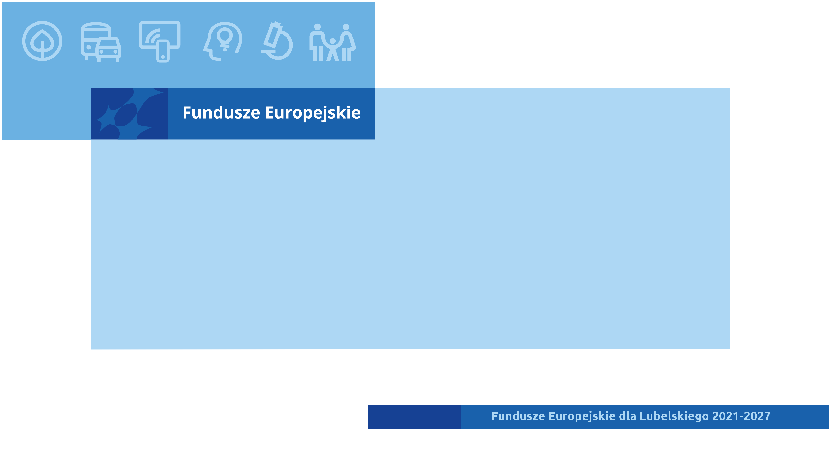
Działania WUP
Działania realizowane
przez Wojewódzki Urząd Pracy w Lublinie

Slide 3
Nabory ogłoszone przez WUP
Nabory ogłoszone
przez Wojewódzki Urząd Pracy w Lublinie

Slide 4

Działania realizowane przez WUP w Lublinie w zakresie zwiększania spójności społecznej
PRIORYTET VIII – ZWIĘKSZANIE SPÓJNOŚCI SPOŁECZNEJ
8.1 Aktywizacja społeczna i zawodowa (w ramach celu szczegółowego 4h: Wspieranie aktywnego włączenia społecznego
w celu promowania równości szans, niedyskryminacji i aktywnego uczestnictwa, oraz zwiększanie zdolności do zatrudnienia,
w szczególności grup w niekorzystnej sytuacji).

Slide 5

Typy projektu 8.1
Działanie 8.1 Aktywizacja społeczna i zawodowa
Typ projektu:
2. Kompleksowe programy na rzecz aktywizacji społecznej i zawodowej osób z niepełnosprawnościami, w szczególności wykorzystujące instrumenty aktywizacji społecznej, zawodowej, edukacyjnej i zdrowotnej, z uwzględnieniem potrzeb w zakresie asystencji osobistej, w tym także w ramach podmiotów reintegracyjnych (WTZ, ZAZ, CIS, KIS) włącznie z tworzeniem nowych podmiotów, za wyjątkiem WTZ.
3. Podnoszenie świadomości na temat przepisów i polityk antydyskryminacyjnych; współpraca ze społecznościami lokalnymi, społeczeństwem obywatelskim (w tym organizacjami pozarządowymi) i partnerami społecznymi w celu zwalczania dyskryminacji, w tym działania promocyjne, kampanie informacyjne i inicjatywy informacyjne z udziałem „ambasadorów” (osób uznanych i szanowanych
w społeczności docelowej).
4. Projekty bezpośrednio związane ze zwalczaniem wszelkich form dyskryminacji – stworzenie systemu wsparcia dla osób dyskryminowanych (np. ofiar mowy nienawiści lub przemocy ze względu na orientację seksualną, pochodzenie etniczne, niepełnosprawność i inne powody).

Slide 6
Grupa docelowa w ramach Działania 8.1
Działanie 8.1 Aktywizacja społeczna i zawodowa
Grupy docelowe:
W ramach niniejszego naboru grupę docelową stanowią osoby
z niepełnosprawnościami i/lub ich otoczenie. Grupę docelową w projekcie, poza
osobami z niepełnosprawnościami, może stanowić także ich otoczenie
(w tym rodziny i opiekunowie osób z niepełnosprawnościami), o ile ich udział
w projekcie jest niezbędny dla skutecznego wsparcia osób z niepełnosprawnościami.
W ramach Działania 8.1 grupę docelową stanowią osoby bierne zawodowo,
osoby lub rodziny wykluczone społecznie, zagrożone ubóstwem lub wykluczeniem
społecznym oraz ich otoczenie (m.in. rodzina, środowisko lokalne), osoby
opuszczające zakłady karne, osoby z niepełnosprawnościami i ich otoczenie (m.in.
rodzina, środowisko lokalne), osoby, o których mowa w art. 1 ust. 2 ustawy z dnia
13 czerwca 2003 r. o zatrudnieniu socjalnym.

Slide 7
Wnioskodawcy w ramach Działania 8.1
Działanie 8.1 Aktywizacja społeczna i zawodowa
Wnioskodawcami uprawnionymi do ubiegania się o dofinansowanie są:
a) Jednostki samorządu terytorialnego
b) Jednostki organizacyjne działające w imieniu jednostek samorządu terytorialnego,
c) Związki, porozumienia i stowarzyszenia JST,
d) Instytucje pomocy i integracji społecznej,
e) Podmioty świadczące usługi społeczne użyteczności publicznej,
f) Podmioty ekonomii społecznej,
g) Podmioty reintegracyjne,
h) Instytucje rynku pracy,
i) Ochotnicze Hufce Pracy,
j) Organizacje pozarządowe,
k) Kościoły i związki wyznaniowe.

Slide 8
Środki finansowe przeznaczone na Działanie 8.1
Działanie 8.1 Aktywizacja społeczna i zawodowa
Kwota przeznaczona na dofinansowanie projektów w ramach postępowania – kwota dofinansowania publicznego wynosi 6 753 474,00 Euro, tj. 29 212 151,79 PLN.
Kwota przeliczona wg kursu 1EUR – 4,3255 PLN.
Maksymalne współfinansowanie ze środków EFS+ (85% wartości projektów) wynosi
26 137 188,44 PLN.
Maksymalny udział budżetu państwa (10% wartości projektów) wynosi 3 074 963,35 PLN.
Minimalny wymagany wkład własny: minimum 5% wartości projektu.
Termin rozpoczęcia i zakończenia naboru wniosków od 13.05.2024 r. do 19.07.2024 r.

Slide 9
Działania realizowane przez WUP w Lublinie w zakresie zaspokajania potrzeb rynku pracy
Priorytet IX: Zaspokajanie potrzeb rynku pracy
9.2 Aktywizacja zawodowa (w ramach celu szczegółowego 4a: poprawa dostępu do zatrudnienia i działań aktywizujących dla wszystkich osób poszukujących pracy, w szczególności osób młodych, zwłaszcza poprzez wdrażanie gwarancji dla młodzieży, długotrwale bezrobotnych oraz grup znajdujących się w niekorzystnej sytuacji na rynku pracy, jak również dla osób biernych zawodowo, a także poprzez promowanie samozatrudnienia i ekonomii społecznej).
Typ projektu:
1. Poprawa sytuacji na rynku pracy osób ubogich pracujących oraz osób zatrudnionych na umowach krótkoterminowych, cywilnoprawnych.

Slide 10
Grupy docelowe w ramach Działania 9.2
Działanie 9.2 Aktywizacja zawodowa
Grupy docelowe:
W ramach przedmiotowego naboru grupę docelową stanowią
osoby zatrudnione na umowach krótkoterminowych, umowach cywilno-prawnych oraz ubodzy pracujący.

Slide 11
Wnioskodawcy w ramach Działania 9.2
Działanie 9.2 Aktywizacja zawodowa
Wnioskodawcami uprawnionymi do ubiegania się o dofinansowanie są:
a) Jednostki samorządu terytorialnego,
b) Jednostki organizacyjne JST, w tym posiadające osobowość prawną, związki, porozumienia
i stowarzyszenia JST,
c) Urzędy pracy w zakresie prowadzonej działalności ustawowej,
d) Osoby prawne i jednostki organizacyjne nieposiadające osobowości prawnej,
e) Organizacje pozarządowe,
f) Podmioty ekonomii społecznej,
g) Agencje zatrudnienia,
h) Instytucje szkoleniowe posiadające wpis do rejestru Instytucji Szkoleniowych prowadzonych przez wojewódzkie urzędy pracy,
Instytucje dialogu społecznego, Instytucje partnerstwa lokalnego,
j) Ochotnicze Hufce Pracy,
k) Osoby fizyczne prowadzące działalność gospodarczą lub oświatową na podstawie przepisów odrębnych,
l) Pracodawcy.

Slide 12
Środki finansowe przeznaczone na Działanie 9.2
Działanie 9.2 Aktywizacja zawodowa
Kwota przeznaczona na dofinansowanie projektów w ramach postępowania – kwota dofinansowania publicznego wynosi 9 529 412,00 Euro, tj. 41 065 095,13 PLN.
Kwota przeliczona wg kursu 1EUR – 4,3093 PLN.
Maksymalne współfinansowanie ze środków EFS+ (85% wartości projektów) wynosi
38 783 700,96 PLN.
Maksymalny udział budżetu państwa (5% wartości projektów) wynosi 2 281 394,17 PLN.
Minimalny wymagany wkład własny: minimum 10% wartości projektu.
Termin rozpoczęcia i zakończenia naboru wniosków: 18.04.2024 r. – 16.06.2024 r.

Slide 13
Nabory planowane do ogłoszenia WUP
Nabory planowane do ogłoszenia
przez Wojewódzki Urząd Pracy w Lublinie

Slide 14
Działania realizowane przez WUP w Lublinie w zakresie zwiększania spójności społecznej 8.3
PRIORYTET VIII – ZWIĘKSZANIE SPÓJNOŚCI SPOŁECZNEJ
8.3 Integracja społeczno-gospodarcza obywateli państw trzecich (w ramach celu szczegółowego 4i: Wspieranie integracji społeczno-gospodarczej obywateli państw trzecich, w tym migrantów).
Typ projektu:
4. Budowanie zdolności podmiotów gospodarki społecznej oraz organizacji społeczeństwa obywatelskiego i partnerów społecznych zajmujących się integracją społeczno- ekonomiczną obywateli państw trzecich, w tym m. in. poprzez zatrudnienie osób z Ukrainy znających język polski w stopniu
co najmniej komunikatywnym, jako osób pracujących w podmiotach gospodarki społecznej oraz organizacji społeczeństwa obywatelskiego
i partnerów społecznych, celem zwiększenia komunikacji pomiędzy obywatelami państw trzecich a pracownikami ww. instytucji.

Slide 15
Grupa docelowa w ramach Działania 8.3
Działanie 8.3 Integracja społeczno-gospodarcza obywateli państw trzecich
Grupy docelowe:
organizacje społeczeństwa obywatelskiego;
partnerzy społeczni.
Wnioskodawcami w ramach naboru mogą być wyłącznie podmioty spełniające definicję organizacji społeczeństwa obywatelskiego i partnera społecznego, działające na terenie województwa lubelskiego.
Beneficjentami projektów będą w szczególności organizacje społeczeństwa obywatelskiego zgodnie z definicją wskazaną w Wytycznych dotyczących realizacji zasady partnerstwa na lata 2021-2027 . Podrozdział 5.1 pkt 1 ppkt c) oraz partnerzy społeczni o zasięgu regionalnym (wojewódzkim) lub lokalnym, zgodnie z definicją wskazaną w Wytycznych dotyczących realizacji zasady partnerstwa na lata 2021-2027 Podrozdział 5.1 pkt 1 ppkt b) lit. i.

Slide 16
Środki finansowe przeznaczone na Działanie 8.3
Działanie 8.3 Integracja społeczno-gospodarcza obywateli państw trzecich
Kwota przeznaczona na dofinansowanie projektów w ramach postępowania – kwota dofinansowania publicznego wynosi 907 143,00 Euro, tj. 3 923 847,05 PLN.
Kwota przeliczona wg kursu 1EUR – 4,3255 PLN.
Maksymalne współfinansowanie ze środków EFS+ (85% wartości projektów) wynosi
3 510 810,52 PLN.
Maksymalny udział budżetu państwa (10% wartości projektów) wynosi 413 036,53 PLN.
Minimalny wymagany wkład własny: minimum 5% wartości projektu.
Planowany termin rozpoczęcia i zakończenia naboru wniosków: lipiec 2024 r. - wrzesień 2024 r.

Slide 17
Działania realizowane przez WUP w Lublinie w zakresie zaspokajania potrzeb rynku pracy 9.2
PRIORYTET IX – ZASPOKAJANIE POTRZB RYNKU PRACY
9.2 Aktywizacja zawodowa (w ramach celu szczegółowego 4a: poprawa dostępu do zatrudnienia i działań aktywizujących dla wszystkich osób poszukujących pracy, w szczególności osób młodych, zwłaszcza poprzez wdrażanie gwarancji dla młodzieży, długotrwale bezrobotnych oraz grup znajdujących się w niekorzystnej sytuacji na rynku pracy, jak również dla osób biernych zawodowo, a także poprzez promowanie samozatrudnienia i ekonomii społecznej).
Typ projektu:
2. Realizacja ukierunkowanych schematów mobilności transnarodowej (USMT) w ramach sieci EURES - realizacja tego typu działań ma mieć charakter warunkowy, uzależniony od zdiagnozowanych potrzeb regionalnych rynków pracy.

Slide 18
Grupa docelowa w ramach Działania 9.2 typ 2
Działanie 9.2 Aktywizacja zawodowa
Grupy docelowe:
Pracodawcy i osoby poszukujące pracy korzystające ze wsparcia
w ramach usług sieci EURES.

Slide 19
Wnioskodawcy w ramach Działania 9.2 typ 2
Działanie 9.2 Aktywizacja zawodowa
Wnioskodawcami uprawnionymi do ubiegania się o dofinansowanie są:
Jednostki samorządu terytorialnego i ich jednostki organizacyjne w tym posiadające osobowość prawną, związki, porozumienia i stowarzyszenia JST, urzędy pracy w zakresie prowadzonej działalności ustawowej,
Osoby prawne i jednostki organizacyjne nieposiadające osobowości prawnej,
Organizacje pozarządowe,
Podmioty ekonomii społecznej,
Agencje zatrudnienia,
Instytucje szkoleniowe posiadające wpis do Rejestrów Instytucji Szkoleniowych prowadzonych przez wojewódzki urzędy pracy,
Instytucje dialogu społecznego, instytucje partnerstwa lokalnego,
Ochotnicze Hufce Pracy,
Osoby fizyczne prowadzące działalność gospodarczą lub oświatową na podstawie przepisów odrębnych,
Pracodawcy.

Slide 20
Środki finansowe przeznaczone na Działanie 9.2 typ 2
Działanie 9.2 Aktywizacja zawodowa
Kwota przeznaczona na dofinansowanie projektów w ramach postępowania – kwota dofinansowania publicznego wynosi 3 175 618,00 Euro, tj. 13 736 135,66 PLN.
Kwota przeliczona wg kursu 1EUR – 4,3255 PLN.
Maksymalne współfinansowanie ze środków EFS+ (85% wartości projektów) wynosi
12 290 226,64 PLN.
Maksymalny udział budżetu państwa (10% wartości projektów) wynosi 1 445 909,02 PLN.
Minimalny wymagany wkład własny: minimum 5% wartości projektu.
Planowany termin rozpoczęcia i zakończenia naboru wniosków:
listopad 2024 r. - styczeń 2025 r.

Slide 21
Działania realizowane przez WUP w Lublinie w zakresie zaspokajania potrzeb rynku pracy 9.3 typ 1
PRIORYTET IX – ZASPOKAJANIE POTRZB RYNKU PRACY
9.3 Wsparcie instytucji rynku pracy (w ramach celu szczegółowego 4b: Modernizacja instytucji i służb rynków pracy celem oceny i przewidywania zapotrzebowania na umiejętności oraz zapewnienia terminowej i odpowiednio dopasowanej pomocy i wsparcia na rzecz dostosowania umiejętności i kwalifikacji zawodowych do potrzeb rynku pracy oraz na rzecz przepływów i mobilności na rynku pracy).
Typ projektu:
1. Podnoszenie kwalifikacji, kompetencji pracowników PSZ i innych instytucji rynku pracy wynikających z potrzeb regionalnego/lokalnego rynku pracy.

Slide 22
Grupa docelowa w ramach Działania 9.3 typ 1
Działanie 9.3 Wsparcie instytucji rynku pracy
Grupy docelowe:
pracownicy instytucji rynku pracy zgodnie z ustawą o promocji zatrudnienia i instytucjach rynku pracy z dnia 20 kwietnia 2004 r.
Wnioskodawcami uprawnionymi do ubiegania się o dofinansowanie są:
Instytucje ryku pracy zgodnie z ustawą o promocji zatrudnienia
i instytucjach rynku pracy z dnia 20 kwietnia 2004 r.

Slide 23
Środki finansowe przeznaczone na Działanie 9.3 typ 1
Działanie 9.3 Wsparcie instytucji rynku pracy
Kwota przeznaczona na dofinansowanie projektów w ramach postępowania – kwota dofinansowania publicznego wynosi 4 867 500,00 Euro, tj. 21 054 371,25 PLN.
Kwota przeliczona wg kursu 1EUR – 4,3255 PLN.
Maksymalne współfinansowanie ze środków EFS+ (85% wartości projektów) wynosi
21 054 371,25 PLN.
Nie przewiduje się udziału środków budżetu państwa.
Minimalny wymagany wkład własny: minimum 15% wartości projektu.
Planowany termin rozpoczęcia i zakończenia naboru wniosków:
styczeń 2025 r. - marzec 2025 r.

Slide 24

Strona końcowa
Dziękuję za uwagę

